Slide 1

Deep learning project Music genre classification
Nhóm 8: | Chu Trần Tuấn
 | Nguyễn Thị Xuân Huyền
 | Vũ Nhật Linh

Slide 2
Giới thiệu bài toán
Ứng dụng:
Giúp app nghe nhạc (spotify, soundcloud,…) gợi ý playlist dựa trên thể loại nhạc bạn từng nghe.
Là dữ liệu phân loại tính cách
Dự đoán xu hướng âm nhạc

Slide 3
Dataset
GITZAN dataset:
1000 đoạn audio, mỗi đoạn dài 30s.
Lưu dưới dạng .mav, không nén, 22050Hz và 16 bits.
Gồm 10 thể loại nhạc: blues, classical, country, disco, hiphop, jazz, reggae, rock, metal và pop.
http://marsyas.info/downloads/datasets.html

Slide 4
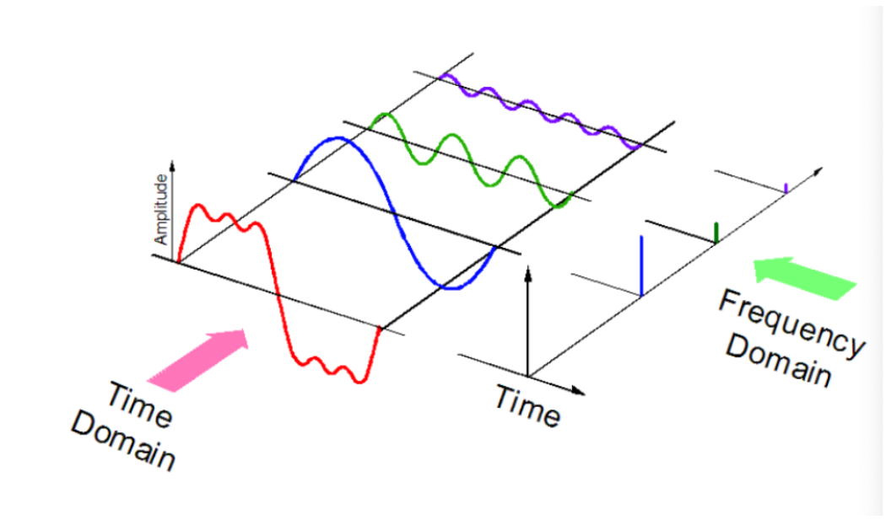
Tiền xử lí dữ liệu

Slide 5
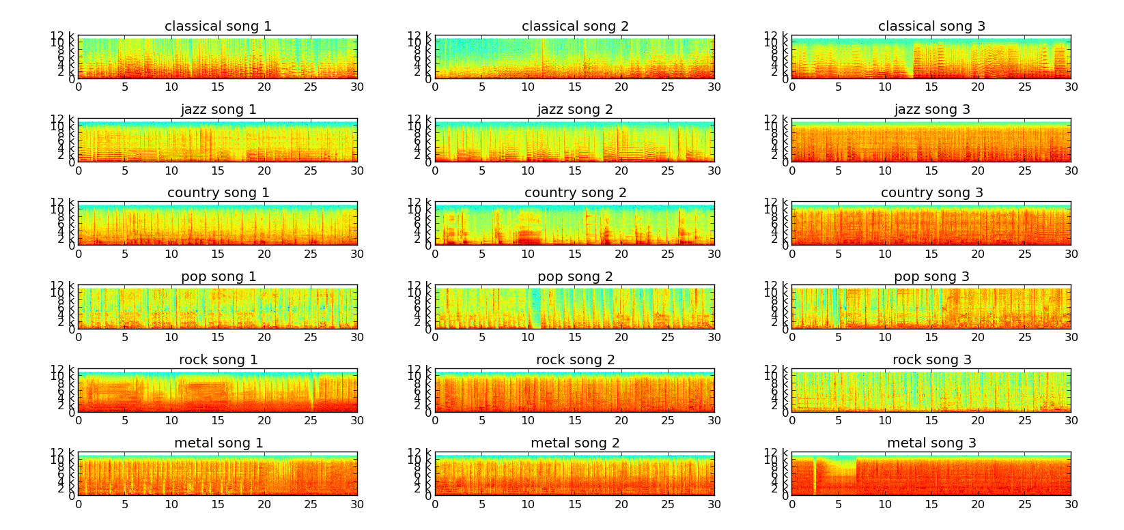
Tiền xử lí dữ liệu
Lấy ảnh phổ của từng file nhạc, từ đó trích xuất các đặc trưng.

Slide 6
Mô hình xử lí
Sử dụng mạng CNN

